Slide 1

CƠ HỘI SÁNG TẠO
Hội thảo Quốc tế –
Già hóa Năng động, Sáng tạo và Ứng dụng Công nghệ Kỹ thuật số trong Chăm sóc Người cao tuổi ASEAN
19/11/2021

Slide 2
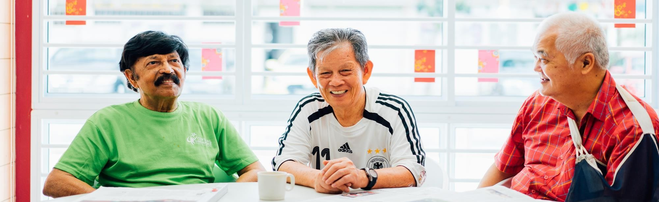
Già hóa là một thách thức nhân khẩu học. Đến năm 2030, chúng ta sẽ có> 900.000 người cao tuổi từ 65 tuổi trở lên.
Lực lượng lao động thu hẹp
Thay đổi về cấu trúc gia đình
Tuổi thọ tăng lên
Nhu cầu chăm sóc tăng lên
Tỉ lệ hỗ trợ người cao tuổi
1:9 (2000) → 1:3 (2030)
83.000 người cao tuổi sẽ sống một mình vào năm 2030
3 người thì sẽ có 1 người có thể mắc ≥3 bệnh mãn tính.
83.9 tuổi (năm 2020)

Slide 3
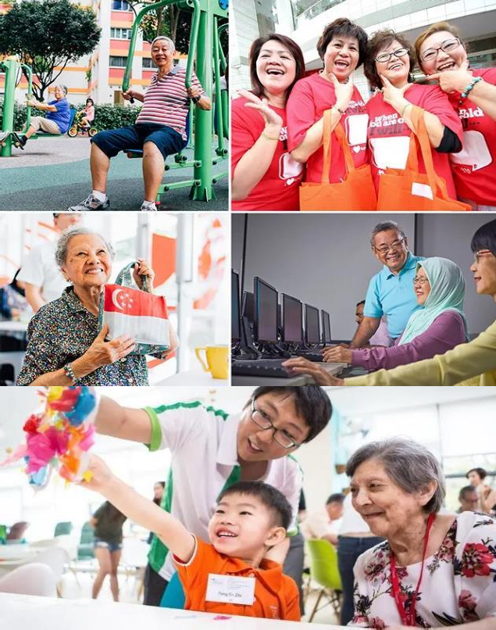
NGHIÊN CỨU & PHÁT TRIỂN
THỬ THÁCH ĐỔI MỚI/SÁNG TẠO QUỐC GIA VỀ TUỔI GIÀ NĂNG ĐỘNG VÀ TỰ TIN.
Khai thác đổi mới với tư cách là đơn vị thúc đẩy, Bộ Y tế đã khởi động chương trình “Thử thách đổi mới quốc gia – NIC” về tuổi già năng động và tự tin.
NIC tìm cách thúc đẩy các ý tưởng và nghiên cứu đổi mới nhằm thay đổi trải nghiệm già hóa ở Singapore.
Với nhiều khía cạnh xung quanh các vấn đề lão hóa, NIC tìm cách hỗ trợ nghiên cứu đa ngành, chuyển dịch có ứng dụng trong thực tế và cũng hỗ trợ các mối quan hệ đối tác giữa các lĩnh vực.

Slide 4

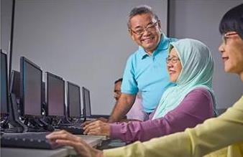
NHỮNG THÚC ĐẨY NGHIÊN CỨU CHÍNH - NIC
TĂNG CƯỜNG SỨC KHỎE
Trì hoãn sự khởi phát bệnh tật và kéo dài tuổi thọ của người cao tuổi để họ có thể sống có ý nghĩa và tích cực cho xã hội.
NĂNG SUẤT TUỔI THỌ
Giải phóng năng lượng, khả năng, năng suất tuổi thọ, để người cao tuổi có thể tiếp tục cống hiến cho lực lượng lao động của chúng ta nếu họ muốn.
GIÀ HÓA TẠI CHỖ
Giúp người cao tuổi sống độc lập và tự chủ, mặc dù thể chất suy giảm.

Slide 5





Kêu gọi tài trợ cho những thách thức thường gặp trong già hóa
Trì hoãn sự khởi phát của chứng sa sút trí tuệ
Tăng cường hỗ trợ cho người chăm sóc
Cải thiện khả năng phát hiện và trì hoãn và sự suy giảm.
Có khả năng sống tự chủ dù bị khuyết tật
Phòng tránh ngã
Nâng cao chất lượng của nhân viên chăm sóc tại nhà
Kéo dài tuổi thọ
Già hóa tại chỗ
Năng suất tuổi thọ
Cải thiện khả năng tự quản lý các bệnh mãn tính
Cải thiện năng suất của người lao động lớn tuổi

Slide 6
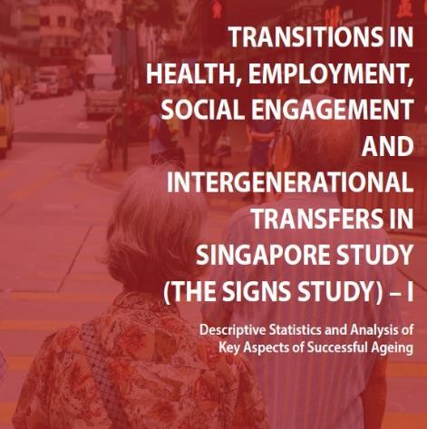

NGHIÊN CỨU CHIỀU DỌC CHO THẤY YẾU TỐ QUYẾT ĐỊNH SỰ LÃO HÓA THÀNH CÔNG TẠI SINGAPORE
Trung tâm Nghiên cứu & Giáo dục về Lão hóa (CARE) đã thực hiện một nghiên cứu dọc trên phạm vi toàn quốc về quá trình lão hóa và tuổi già năng động tại Singapore.
Nghiên cứu đã theo dõi các khía cạnh khác nhau trong cuộc sống của người Singapore từ 60 tuổi trở lên, bao gồm sức khỏe thể chất, khả năng hoạt động, sức khỏe tâm lý, kết nối xã hội, quá trình học tập và hoạt động tình nguyện.
Các nghiên cứu khác bao gồm Nghiên cứu Lão hóa theo chiều dọc của Singapore (SLAS), Nghiên cứu Sức khỏe Trung Quốc của Singapore (SCHS) và Nghiên cứu Cuộc sống Singapore (SLP), cùng những nghiên cứu khác.

Slide 7



HỢP TÁC QUỐC TẾ TRONG NGHIÊN CỨU VÀ ĐỔI MỚI
Lão hóa là một thách thức và cơ hội toàn cầu cực kỳ quan trọng, đem đến nhiều lợi ích từ nỗ lực hợp tác giữa các quốc gia trên khắp thế giới.
Giải thưởng “Chất xúc tác kéo dài tuổi thọ - HLCA” được tổ chức thường niên, là sự hợp tác quốc tế với Học viện Y khoa Quốc gia Hoa Kỳ (NAM). Các quốc gia cộng tác tham gia bao gồm Trung Quốc, Nhật Bản và Vương quốc Anh.
HLCA cung cấp tài trợ vòng vốn để hỗ trợ các ý tưởng mới ra đời, có khả năng chuyển đổi và có tiềm năng cho những đổi mới đột phá. Ứng dụng được mở cho các nhà cung cấp dịch vụ chăm sóc, các công ty mới thành lập và các doanh nghiệp tư nhân.

Slide 8
Xin cảm ơn!

